Slide 1

ТОВАРОВЕДЕНИЕ НЕПРОДОВОЛЬСТВЕННЫХ ТОВАРОВ
МИНСКИЙ ФИЛИАЛ
УО «Белорусский торгово-экономический университет потребительской кооперации»
Модуль 9. Контроль качества керамических бытовых товаров
Автор: Машкович Татьяна Васильевна – преподаватель

Slide 2

СОДЕРЖАНИЕ МОДУЛЯ
9.1. Классификация и характеристика дефектов керамических изделий
9.2. Принцип сортировки керамических бытовых товаров
9.3. Маркировка, упаковка, транспортирование и хранение керамических бытовых товаров
Для ведения конспекта можете использовать рабочую тетрадь, которую можно скачать в разделе «Дополнительные материалы»

Slide 3

Задачи модуля
В результате изучения данной темы Вы сможете:
Давать классификацию дефектов керамических изделий по происхождению
Характеризовать дефекты керамических изделий по группам
Описывать принцип сортировки фарфоро-фаянсовых изделий
Объяснять особенности маркировки, упаковки, хранения и транспортирования керамических бытовых товаров
Решать задачи по определению сорта фарфоро-фаянсовых изделий с использованием стандарта

Slide 4


9.1. Классификация и характеристика дефектов керамических изделий
МИНСКИЙ ФИЛИАЛ
УО «Белорусский торгово-экономический университет потребительской кооперации»
Сыцко, В.Е. Товароведение непродовольственных товаров: / В.Е. Сыцко, М.И. Дрозд. – Минск: Выш. школа, 2005. – стр. 310-311

Slide 5
Дефекты керамических изделий по происхождению подразделяются на следующие группы:
Дефекты черепка и формования
Деформация – отклонение от заданной в модели формы вследствие несоблюдения технологических процессов.
Выбоины и щербины – небольшие углубления по краям изделия в результате неосторожного обращения с изделием.
Трещина – щель, узкое углубление на поверхности. Может быть односторонняя –несквозная и сквозная.
Неправильное монтирование приставных деталей (ручек, носиков и т.п.) проявляется в отклонении этих деталей от горизонтальной или вертикальной оси, зазоре между крышкой и корпусом, выпадении крышки изделия при наклоне на угол 70º .
Осевое смещение приставных деталей – отклонение приставных деталей от заданного места приставки.

Slide 6
Подрыв приставных деталей – трещина, возникшая в месте приклейки деталей.
Прыщ – плотное вздутие поверхности вследствие нарушения режима обжига.
Пузырь – пустотелое вздутие на поверхности, по размерам большее, чем прыщ.
Слипыш – след от слипания изделий, соприкасающихся при обжиге. Характерен для фаянсовых и майоликовых изделий.
Засорка – гладкие или шероховатые возвышения, образованные посторонними включениями, приставшими к поверхности.
Мушка – точка темного цвета из-за плохой очистки сырья от окислов железа.
Выплавка – темно-коричневые пятна из-за попадания в массу частичек металла. Она больше мушки по размерам.
Выгорка – поверхностное углубление, образовавшееся после выгорания попавшего в массу инородного тела, грязновато-зеленого цвета.
Откол – механическое повреждение черепка, может быть заглазурованный и незаглазурованный.

Slide 7
2. Дефекты глазури
Натек – местное утолщение глазури с изменением ее оттенка, обычно на краях или в нижней части изделия.
Сборка глазури – местное скопление глазури.
Накол - точечное углубление на поверхности глазури.
Кратер – крупное углубление на поверхности глазури.
Плешина – место, не покрытое глазурью на глазурованной части изделия.
Летелый край – отслаивание глазури по краю. Похож на плешину, но в местах отскока глазури имеет острые углы, грани. Это дефект фаянсовых и майоликовых изделий.
Цек – мелкие волосяные трещины на глазури.
Сухость глазури - места с очень тонким слоем глазури, без блеска, шероховатые на ощупь – в фаянсовых и майоликовых изделиях.
Матовость глазури – глазурь, не имеющая блеска, возникает из-за малой температуры обжига.
Задувка – следы приплавленных продуктов сгорания топлива коричнево-зеленого цвета.

Slide 8
3. Дефекты декорирования
Недожог краски – блеклый, матовый вид декоративного покрытия изделия из-за низкой температуры обжига.
Пережог краски – Ослабление цветового тона декоративного покрытия. Очень заметно на бирюзовых, красных, коричневых красках и золоте.
Отслоение краски (полет краски) – отрыв краски от черепка из-за толстого слоя или плохой подготовки изделия к декорированию.
Царапина на рисунке – след, оставленный на поверхности изделия острым предметом.
Сборка деколи – складки и пропуски рисунка из-за нарушения режима нанесения или обжига.
Помарка краской – загрязнение поверхности изделия надглазурной или подглазурной краской в виде точек, пятен из-за небрежной работы.
Вскипание краски – нарушение целостности декоративного покрытия вследствие появления пузырей в красочном слое.
Разнотонность – отклонение тона красочного покрытия от образца-эталона.
Разрыв декора – нарушение целостности декора на изделии.
Матовость декоративного покрытия – отсутствие блеска красочного покрытия.
Нечеткость контуров декорирования – расплывчатость контуров рисунка.

Slide 9
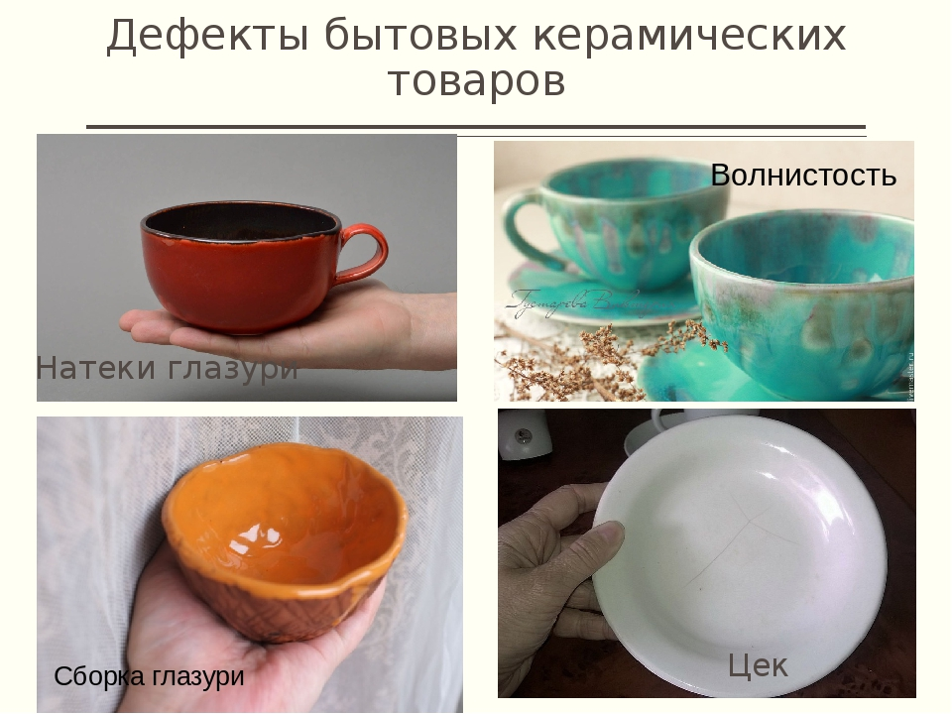
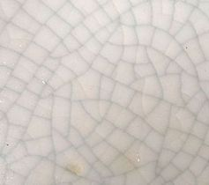
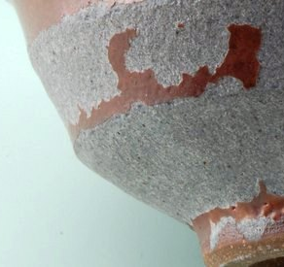
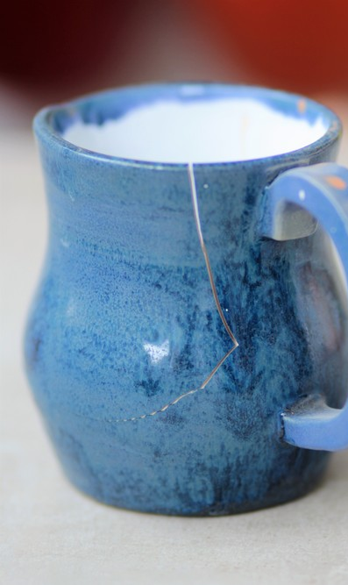
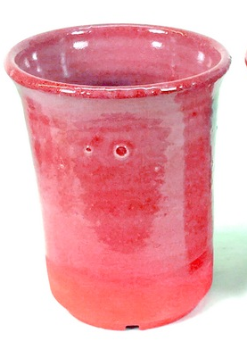
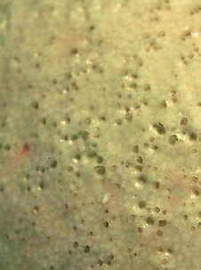
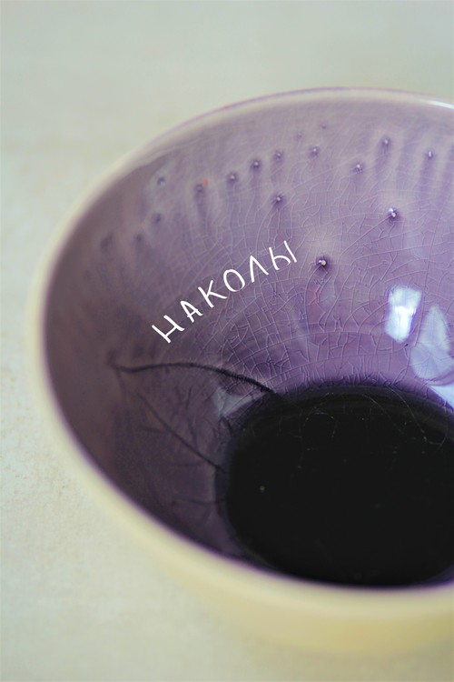
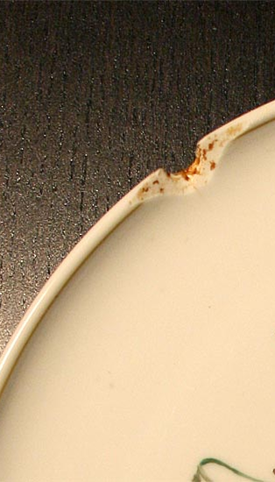
Натек глазури
Цек
Сборка глазури
Полет краски
Прыщ, пузырь
Кратеры
Наколы
Откол
Трещина

Slide 10
9.2. Принцип сортировки керамических бытовых товаров
МИНСКИЙ ФИЛИАЛ
УО «Белорусский торгово-экономический университет потребительской кооперации»

Slide 11
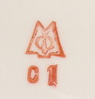
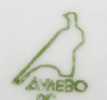
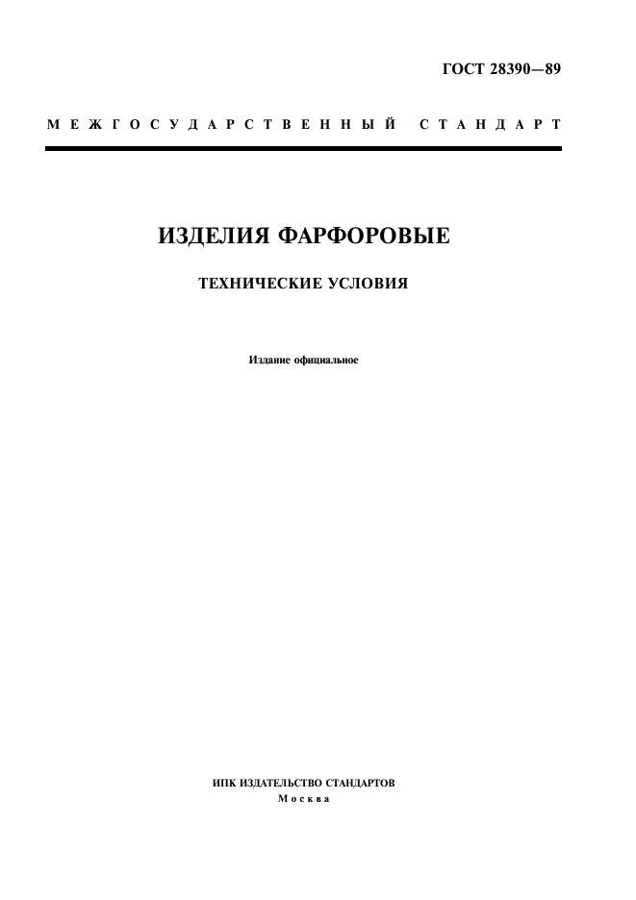
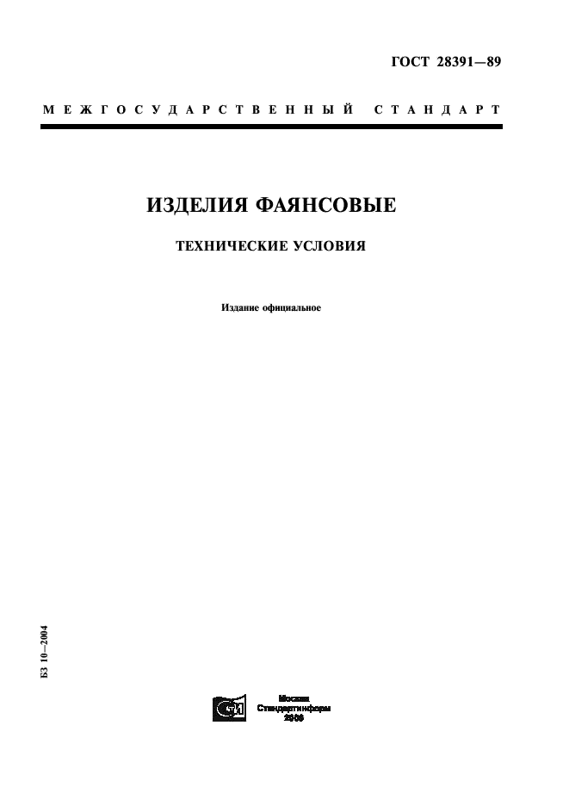
В соответствии с действующими стандартами фарфоро-фаянсовые изделия делятся на 2 сорта: 1-й и 2-й.
Изделия 1-го сорта маркируются клеймом красного цвета, 2-го – зеленого.
Качество фарфоровых изделий определяется по ГОСТ 28390-89. Изделия фарфоровые. Технические условия.
Качество фаянсовых изделий определяется аналогично фарфоровым по ГОСТ 28391-89. Изделия фаянсовые. Технические условия.

Slide 12
Сорт изделий определяется в зависимости от соответствия требованиям стандарта по показателям качества (белизна, просвечиваемость, термостойкость, водопоглощение – табл.1) и от наличия дефектов внешнего вида (табл.2).
При определении сорта учитывается:
1. размер изделия: в соответствии с п.1.2.1. изделия подразделяются на мелкие, средние и крупные; а изделия для напитков по вместимости подразделяются на мелкие и крупные;
2. место расположения дефекта (лицевая или оборотная сторона);
3. форма изделия (полое или плоское);
4. толщина стенок (к тонкостенной посуде предъявляются отдельные требования);
5. размеры и количество дефектов.
На изделиях ограничивается общее количество наименований дефектов на одном изделии: 3 – для 1-го сорта и 6 – для 2-го сорта (с.8, т.2, примечание).
Специфика определения сорта фаянсовых изделий заключается в том, что отдельно предъявляются требования к изделиям с бесцветной глазурью (табл.1) и с цветной глазурью (табл.2).

Slide 13
ПРИМЕР РЕШЕНИЯ ЗАДАЧИ:
Условие задачи:
В магазин поступила партия тарелок десертных фарфоровых диаметром 175мм, замаркированных клеймом красного цвета. При проверке качества на 5 тарелках были обнаружены следующие дефекты:
Мушка на лицевой стороне размером 1 мм – 2 шт.;
Накол мелкий рассредоточенный;
Засорка подглазурная нецарапающая диаметром 1,5мм – 3 шт.;
Помарка подглазурной краской на оборотной стороне площадью 4мм².
Проверьте соответствие сорта маркировке.
Решение:
Для решения задачи используем ГОСТ 28390-89. Изделия фарфоровые. Технические условия. Определяем группу по размерам – изделия средние (с.1, п. 1.2.1.)
Оцениваем дефекты:
2 сорт (с.4, т.2);
1 сорт (с.3, т.2);
1 сорт (с.8, т.2).
Количество наименований дефектов на одном изделии – 3 – допускается во 2-м сорте (с.8, т.2, примеч.).
Заключение: согласно ГОСТ 28390-89 5 тарелок относятся ко 2-му сорту и замаркированы неверно.

Slide 14

9.3. Маркировка, упаковка, транспортирование и хранение керамических бытовых товаров
МИНСКИЙ ФИЛИАЛ
УО «Белорусский торгово-экономический университет потребительской кооперации»
Изучите данный вопрос самостоятельно, используя материал учебника:
Сыцко, В.Е. Товароведение непродовольственных товаров: / В.Е. Сыцко, М.И. Дрозд. – Минск: Выш. школа, 2005. – стр. 312-313

Slide 15

Практическое задание
Выполните задание по Модулю 9,
которое находится в практическом разделе
Формат выполнения задания – файл word
Методические рекомендации по решению задач изложены в вопросе 2 Модуля

Slide 16

Вопросы для самоконтроля:
Дайте классификацию дефектов керамических изделий
Перечислите дефекты черепка и формования
Охарактеризуйте дефект «выгорка»
Перечислите дефекты глазури
Охарактеризуйте дефекты «накол» и «кратер»
Перечислите дефекты декорирования
Опишите принцип сортировки фарфоро-фаянсовых изделий
Объясните особенности маркировки керамических изделий
Опишите условия хранения керамических изделий

Slide 17

Литература:
Сыцко, В.Е. Товароведение непродоволь-ственных товаров: / В.Е. Сыцко, М.И. Дрозд. – Минск: Выш. школа, 2005. – стр. 310-313

Slide 18

МИНСКИЙ ФИЛИАЛ
УО «Белорусский торгово-экономический университет потребительской кооперации»
Автор:
Машкович Татьяна Васильевна,
преподаватель высшей квалификационной категории
E-mail: mashkovich1978@mail.ru

